Slide 1
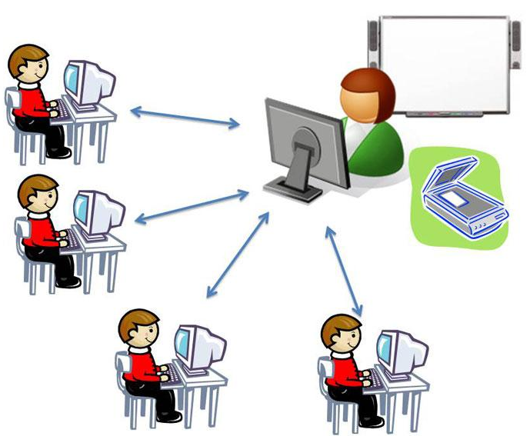
Дистанційне навчання – від теорії до практики
Дистанційне навчання — сукупність сучасних технологій, що забезпечують доставку інформації в інтерактивному режимі за допомогою використання ІКТ від тих, хто навчає, до тих, хто навчається.

Slide 3
Можливості та переваги даного продукту
допомагає створювати і впорядковувати завдання;
коментувати і організовувати ефективне спілкування з учнями в режимі реального часу або в режимі дистанційного навчання;
організувати проектну роботу;
перевернуте навчання;
спільний доступ до файлів;
обмін ідеями;
оцінювання виконаних завдань.

Slide 4
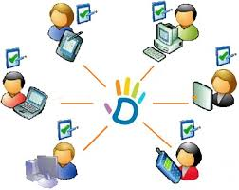
Алгоритм організації дистанційного навчання за власним прикладом
Обираємо віртуального тьютора
Організовуємо навчання із вчителями
дослідник
тренер
консультант
користувач
Створюємо облікові записи учням або ж використовуємо наявні. При потребі можлива співпаця з батьками

Slide 5
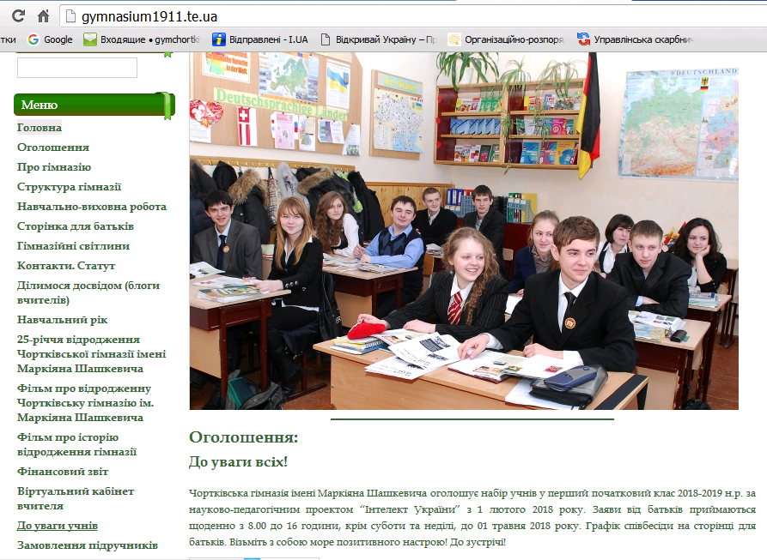
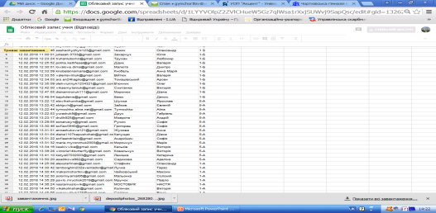
Яким чином отримати
електронну адресу учня
Відповідь надходить до електронної таблиці

Slide 6
Створюємо класи

Slide 7
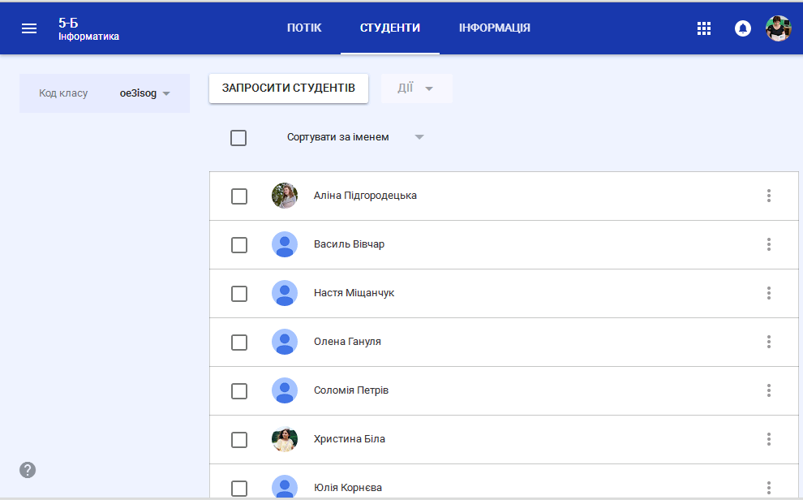

Slide 8
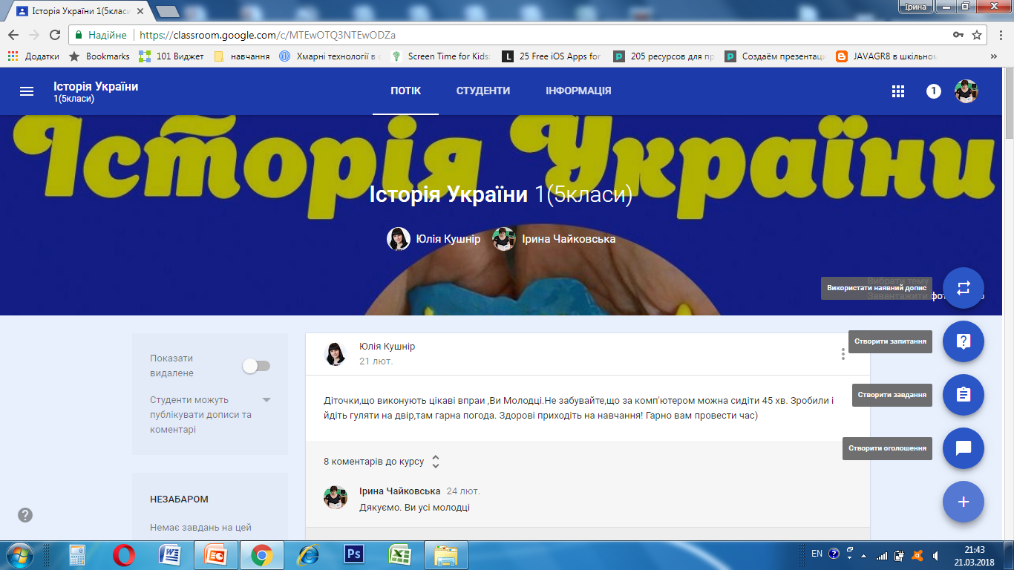

Slide 9
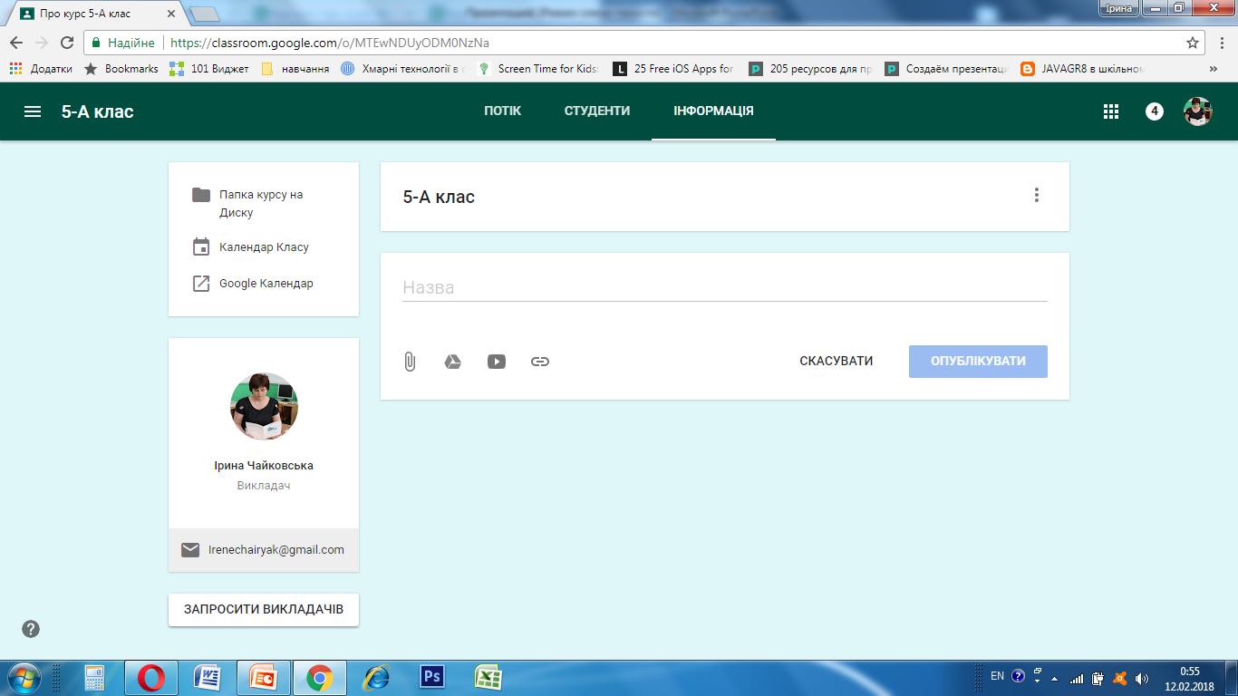

Slide 10
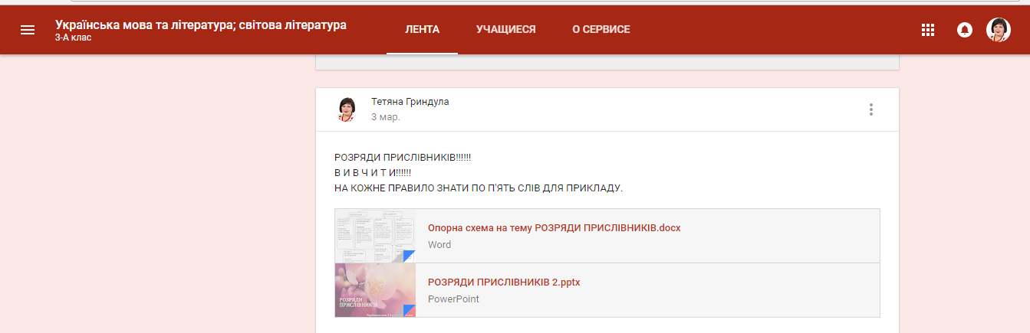
Види завдань, розміщених у потоці

Slide 11
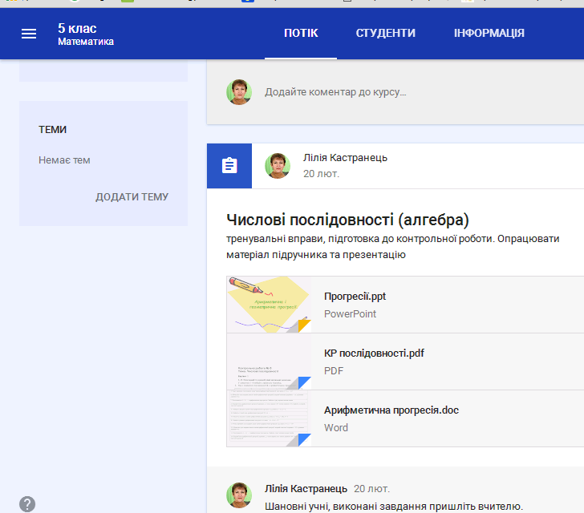
Види завдань, розміщених у потоці

Slide 12
Види завдань, розміщених у потоці

Slide 17
учні
батьки
тісна співпраця
вчителі

